Slide 1
Энхрий бяцхан үрсдээ эх үрсийн баярын мэнд дэвшүүлье.
Говьсүмбэр аймгийн статистикийн хэлтэс

Slide 2
Говьсүмбэр
Говьсүмбэр аймгийн нийт хүүхэд 6954

Slide 3
Эрэгтэй 3578
Эмэгтэй 3376

Slide 4
Ерөнхий боловсролын 5 сургуулийн 136 бүлэгт 3796 хүүхэд суралцаж байна

Slide 5
Сургуулийн өмнөх боловсролын 11 цэцэрлэгийн 60 бүлэгт 1895 хүүхэд суралцаж байна.

Slide 6
Сүмбэр сум
Сумын нийт хүүхэд 5055

Slide 7
Эмэгтэй 2521
Эрэгтэй 2576

Slide 8
Ерөнхий боловсролын 3 сургуулийн
100 бүлэгт 2914 хүүхэд суралцаж байна.

Slide 9
Сургуулийн өмнөх боловсролын 7
цэцэрлэгийн 37 бүлэгт 1241
хүүхэд суралцаж байна.

Slide 10
Шивээговь сум
Сумын нийт хүүхэд 1455

Slide 11
Эмэгтэй 696
Эрэгтэй 759

Slide 12
Ерөнхий боловсролын 1 сургуулийн
27 бүлэгт 740 хүүхэд суралцаж байна.

Slide 13
Сургуулийн өмнөх боловсролын 2
цэцэрлэгийн 13 бүлэгт 375
хүүхэд суралцаж байна.

Slide 14
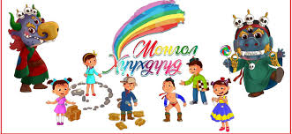
Баянтал сум
Сумын нийт хүүхэд 444

Slide 15
Эмэгтэй 201
Эрэгтэй 243

Slide 16
Ерөнхий боловсролын 1 сургуулийн
9 бүлэгт 143 хүүхэд суралцаж байна.

Slide 17
Сургуулийн өмнөх боловсролын 1
цэцэрлэгийн 4 бүлэгт 108
хүүхэд суралцаж байна.

Slide 18
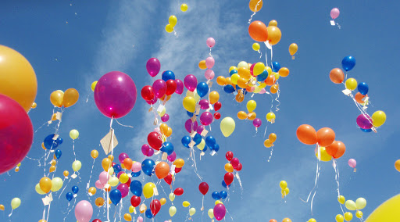
Хүүхдүүдээ сайхан баярлаарай.

